Slide 1
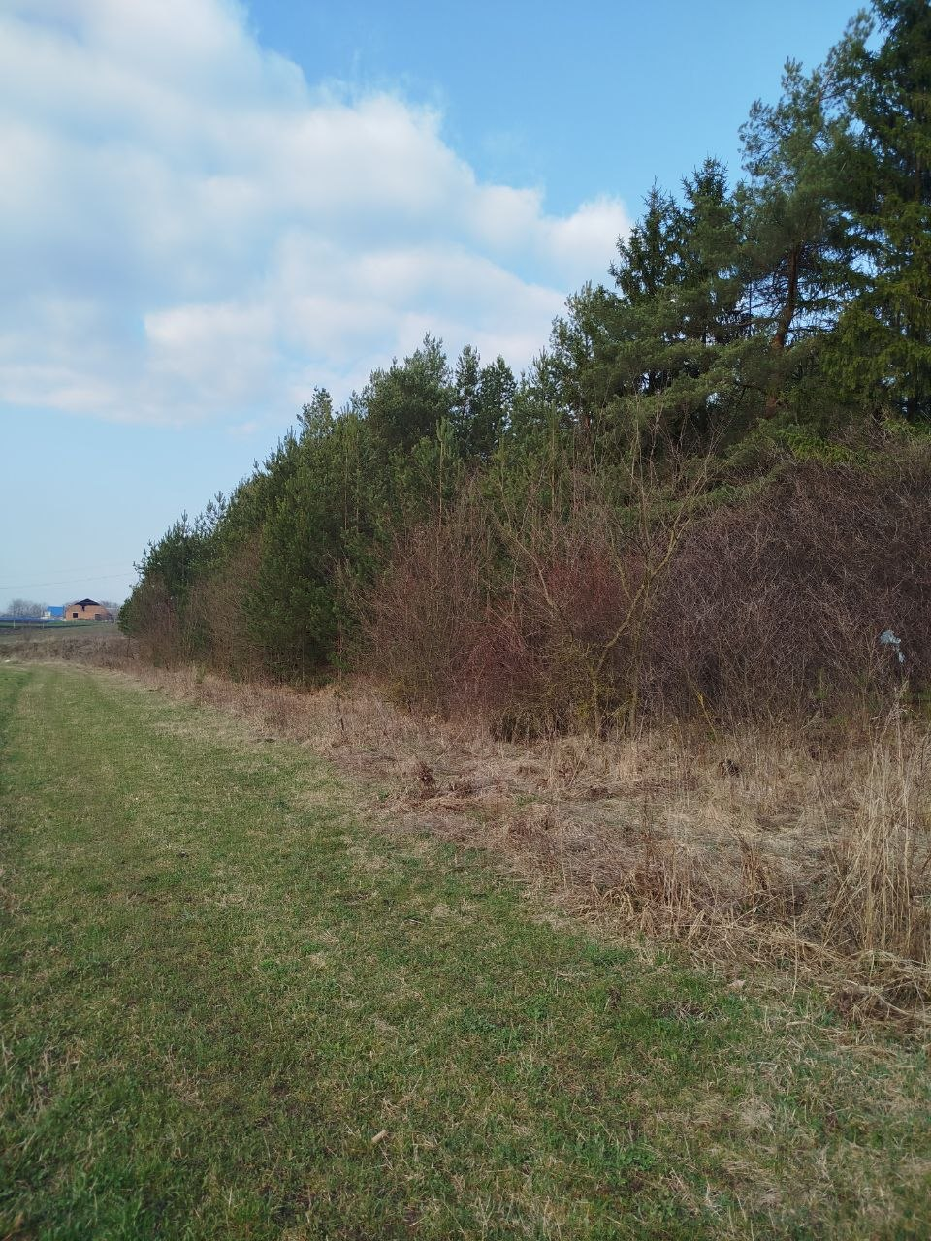
Екологічні зв'язки рослин і комах у природних екосистемах села Адампіль
Конкурс МАН «Юніор дослідник» ·
Виконала: Тукало Валентина, учениця 9 класу
Адампільський ліцей

Slide 2
Мета та актуальність дослідження
Актуальність
Мета роботи
Комахи-запилювачі забезпечують розмноження понад 80% рослин екосистем. Їхнє скорочення — глобальна екологічна загроза. Також важлива ніша це комахи санітари лісу, що очищують його від шкідників та решток рослин. Дослідження локальних екосистем є важливим кроком до збереження біорізноманіття рідного краю.
Дослідити взаємозв'язки між рослинами та комахами в природних екосистемах села Адампіль, визначити видовий склад та оцінити стан біорізноманіття.

Slide 3
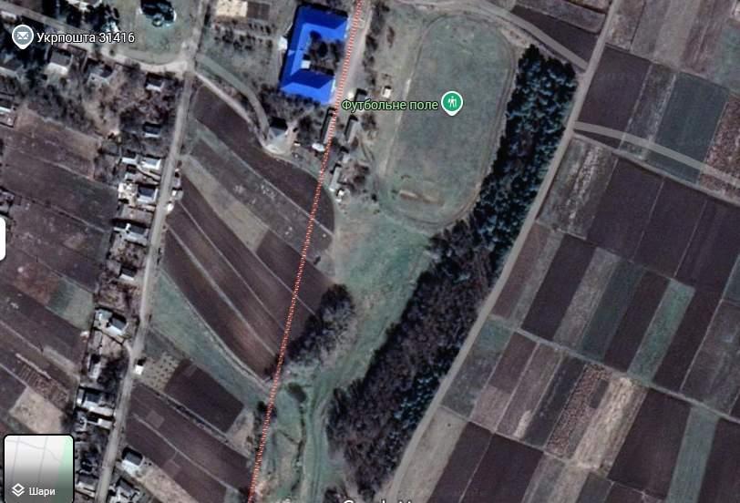
Характеристика досліджуваної території
🌿 Тип екосистеми
Штучна посадка, закладення у 1987 році. У складі сосна, ялина, липа та ясен
🔬 Методи
Карта досліджуваної екосистеми
Спостереження, маршрутна зйомка, визначення видів, аналіз взаємодій

Slide 4
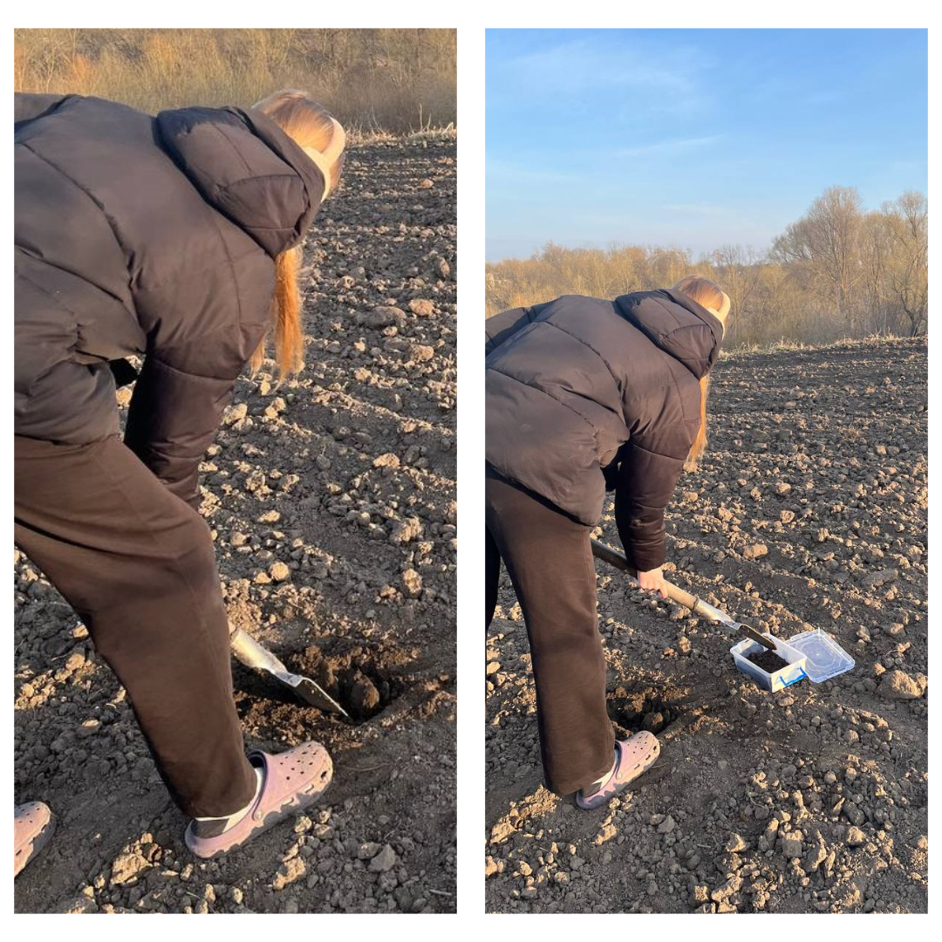
Початок дослідження:
МАМА ПРОСИТЬ ДОПОМОГТИ НА ГОРОДІ:
ОЧІКУВАННЯ РЕАЛЬНІСТЬ
Дізнавшись про тему конкурсу я з керівником вирішила дослідити наявність комахоподібних та їх личинок в ґрунті посадки поблизу школи, так як у весняний період їх час активності, Це дасть змогу пояснити важливість взаємозв'язку комах та рослин в екосистемах..

Slide 5
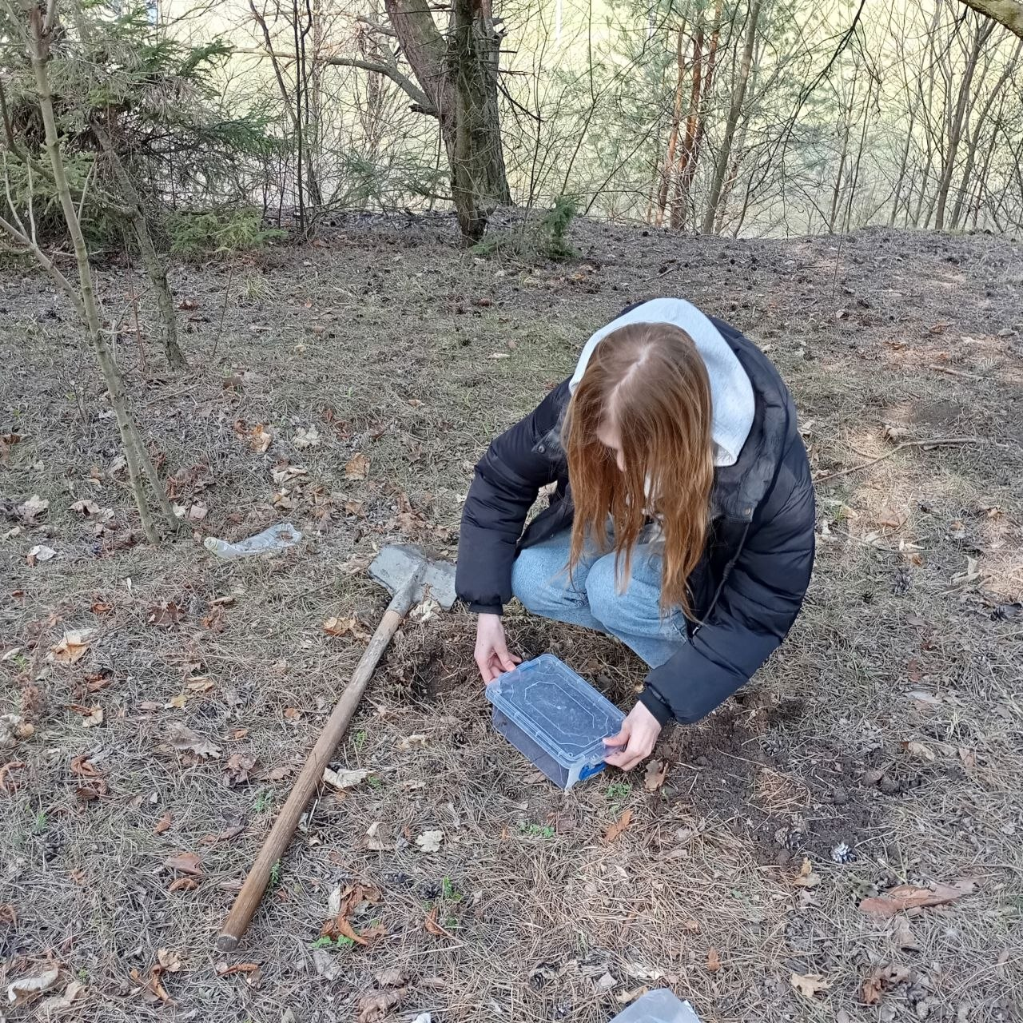
Комахоподібні грунту
Під час аналізу проб грунту з хвойно-листяної посадки виявлено різноманітні види комахоподібних.
Основні знахідки:
Личинки сциарід (грибних комариків)
Детритофаги — комахи, що харчуються рештками рослин
Мікроартроподи у верхніх шарах ґрунту
Ці організми відіграють критичну роль у функціонуванні лісової екосистеми, хоча часто залишаються непомітними для дослідників.

Slide 6
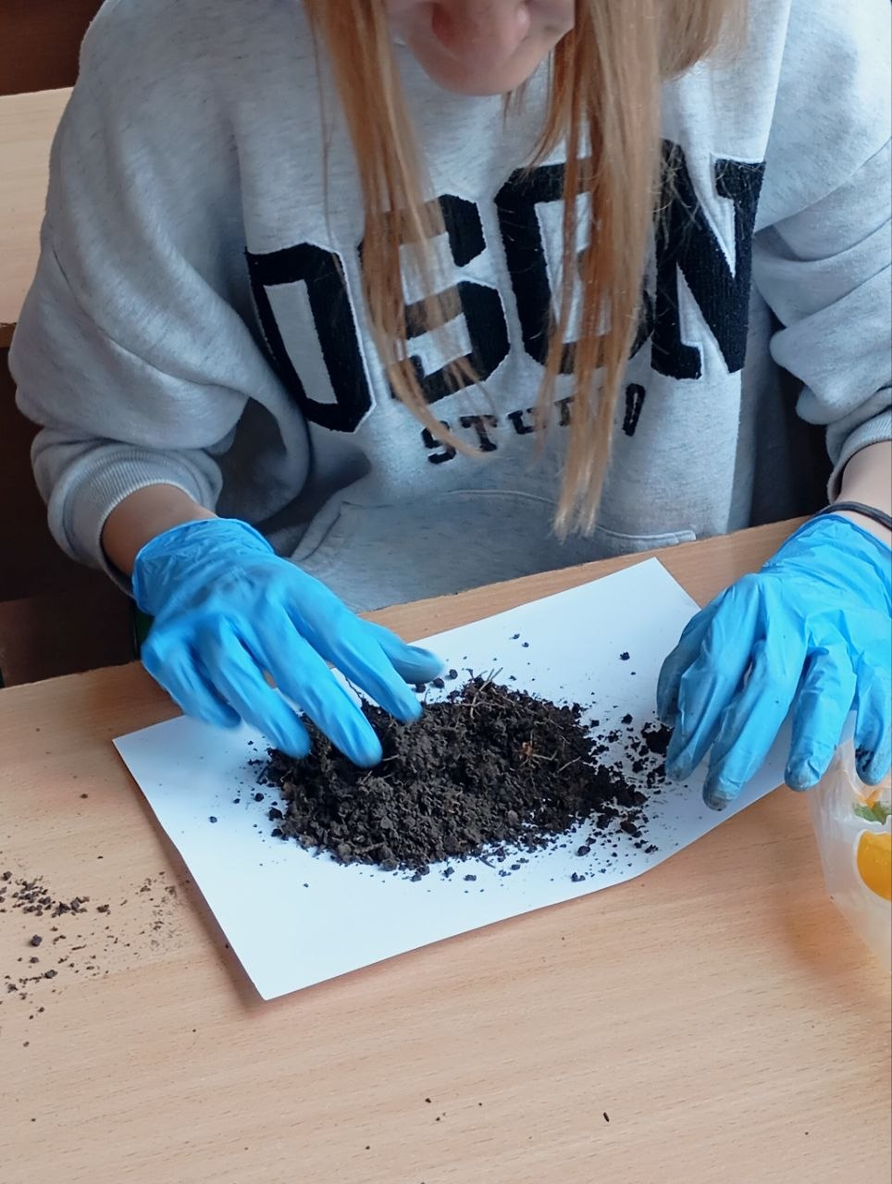
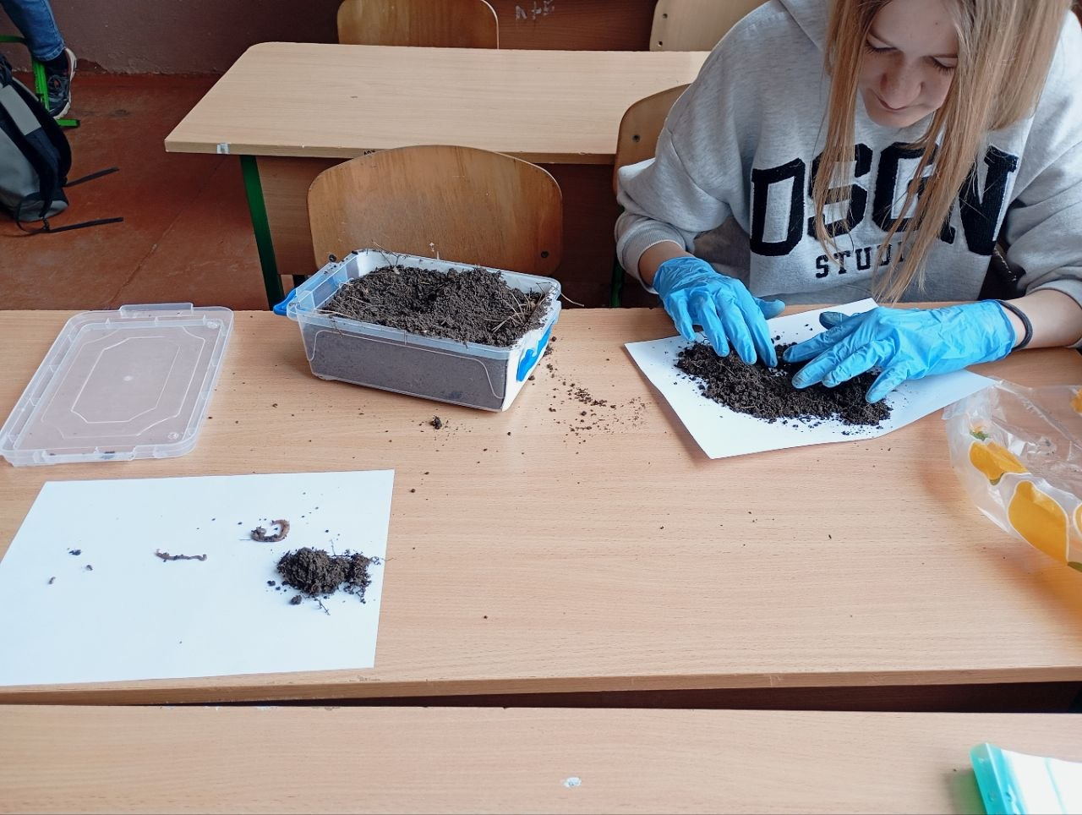
Процес пошуку живих організмів в пробі ґрунту з посадки

Slide 7
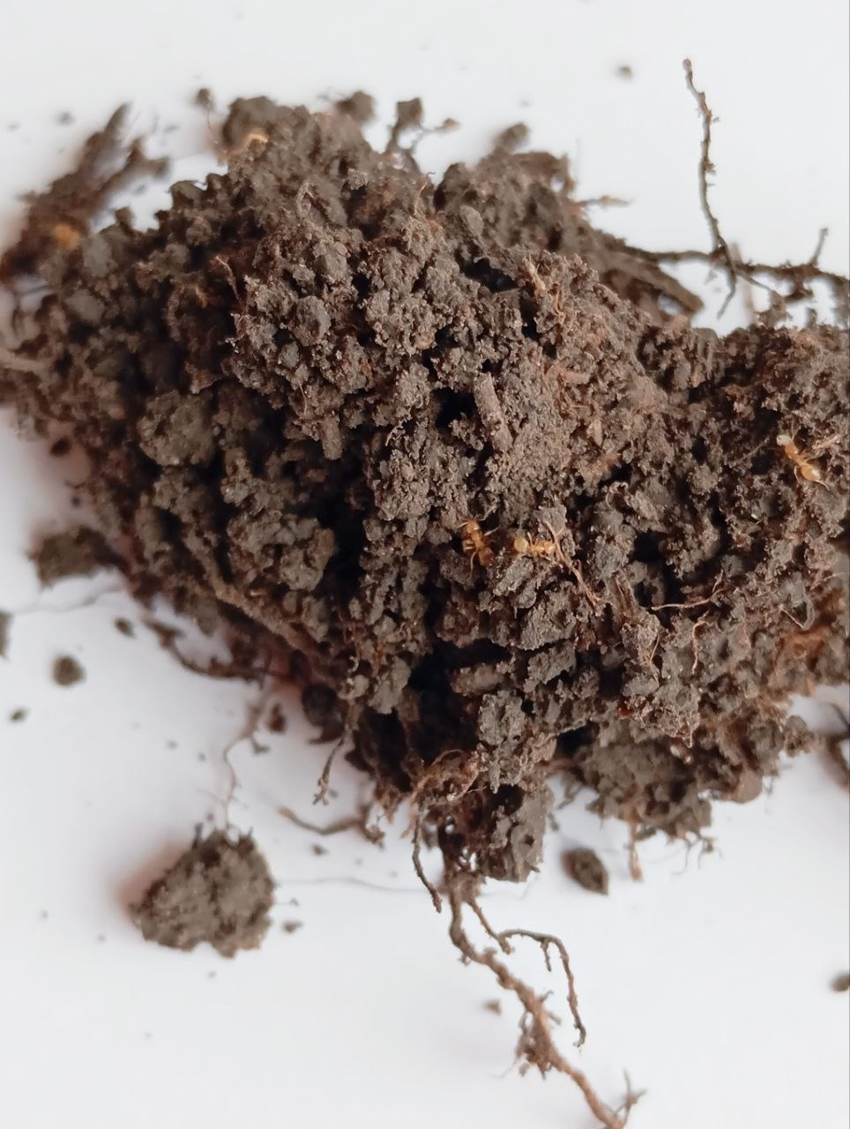
Жовті земляні мурахи
Особливості цих мурах:
Підземні жителі: Це справжні «гноми» мурашиного світу. Вони майже ніколи не виходять на поверхню, проводячи все життя в товщі ґрунту або під дерном.
Харчування: Оскільки вони рідко бувають на сонці, вони не полюють на поверхні, а «розводять» кореневу попелицю на корінні дерев та трав. Вони споживають солодку падь, яку виділяє ця попелиця.
Користь: Як і інші мурахи, вони чудово розпушують ґрунт, але роблять це ще ретельніше, створюючи цілу мережу тонких капілярів під корінням рослин

Slide 8
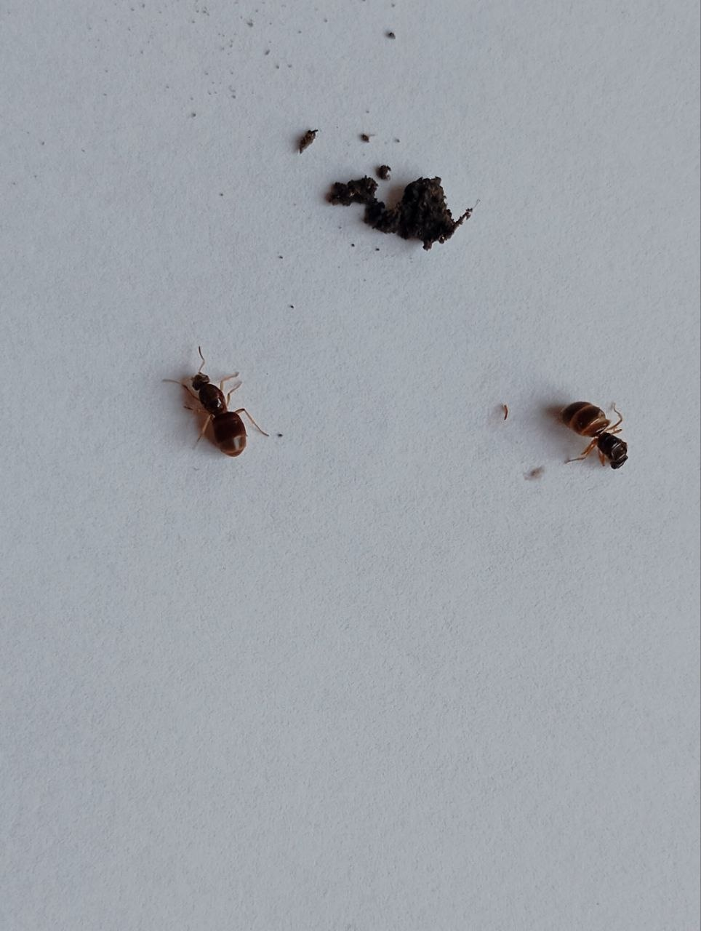
Матки мурах роду LASIUS
У цей період вони часто зустрічаються поодинці в ґрунті, оскільки після шлюбного польоту скидають крила і шукають місце для заснування нової колонії.
Користь цих мурах для лісу
Мурахи — це «інженери» та «охоронці» лісу. Їхня роль:
Аерація та поліпшення ґрунту: Будуючи підземні ходи, вони розпушують землю, що дозволяє кисню та воді легше проникати до коріння дерев. Це особливо важливо в лісовій підстилці, де ґрунт може бути щільним.
«Санітари» лісу: Вони активно збирають і поїдають личинок шкідників, гусениць та інших комах, які можуть пошкоджувати листя чи хвою дерев.
Розповсюдження насіння: Багато лісових рослин (наприклад, проліски, копитняк, чистотіл) мають на насінні спеціальні поживні придатки, які мурахи люблять їсти. Вони тягнуть насіння в гніздо, гублять його по дорозі, і таким чином «садять» нові рослини по всьому лісу.
Харчовий ланцюг: Самі мурахи та їхні лялечки («мурашині яйця») є важливим кормом для птахів (наприклад, дятлів) та дрібних звірів.

Slide 9
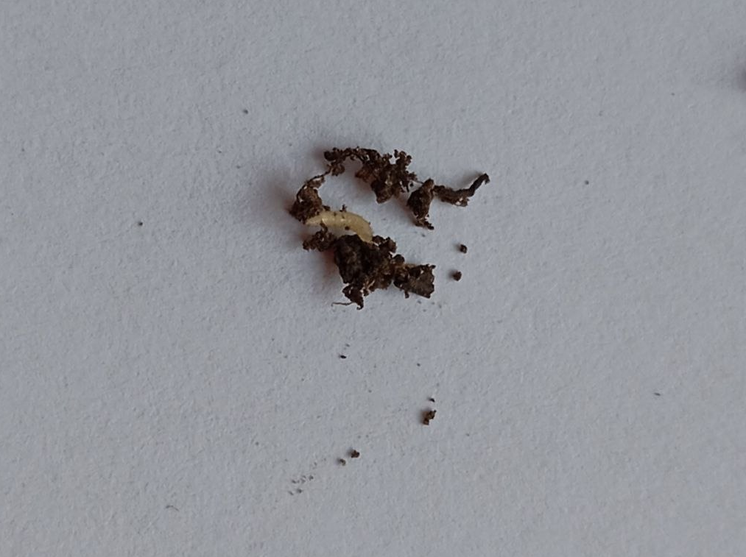
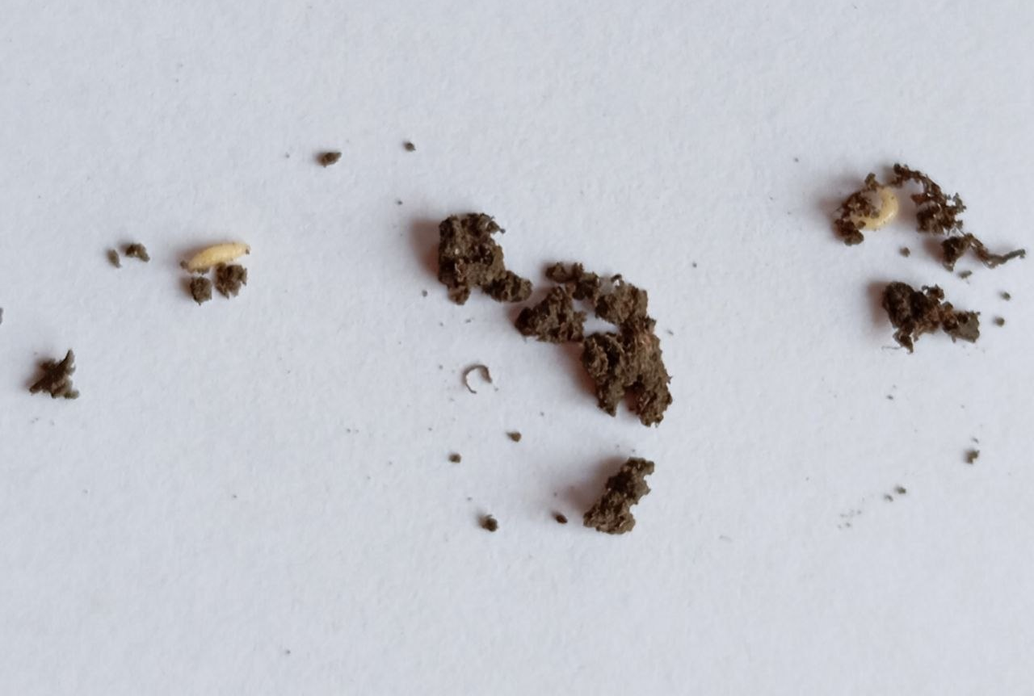
Личинки комах детритофагів
У цей період вони часто зустрічаються поодинці в ґрунті, оскільки після шлюбного польоту скидають крила і шукають місце для заснування нової колонії.
Користь цих мурах для лісу
Мурахи — це «інженери» та «охоронці» лісу. Їхня роль:
Аерація та поліпшення ґрунту: Будуючи підземні ходи, вони розпушують землю, що дозволяє кисню та воді легше проникати до коріння дерев. Це особливо важливо в лісовій підстилці, де ґрунт може бути щільним.
«Санітари» лісу: Вони активно збирають і поїдають личинок шкідників, гусениць та інших комах, які можуть пошкоджувати листя чи хвою дерев.
Розповсюдження насіння: Багато лісових рослин (наприклад, проліски, копитняк, чистотіл) мають на насінні спеціальні поживні придатки, які мурахи люблять їсти. Вони тягнуть насіння в гніздо, гублять його по дорозі, і таким чином «садять» нові рослини по всьому лісу.
Харчовий ланцюг: Самі мурахи та їхні лялечки («мурашині яйця») є важливим кормом для птахів (наприклад, дятлів) та дрібних звірів.

Slide 10
Мурахи — інженери та охоронці лісу
🔨 Аерація ґрунту
🛡️ Санітари лісу
🌱 Розповсюдження насіння
🔗 Харчовий ланцюг
Будуючи підземні ходи, мурахи розпушують землю, що дозволяє кисню та воді легше проникати до коріння дерев. Це особливо важливо в лісовій підстилці.
Вони активно збирають і поїдають личинок шкідників, гусениць та інших комах, які можуть пошкоджувати листя чи хвою дерев.
Багато лісових рослин мають на насінні поживні придатки (елайосоми), які мурахи люблять їсти. Вони тягнуть насіння в гніздо, гублять його по дорозі, і таким чином «садять» нові рослини.
Самі мурахи та їхні лялечки є важливим кормом для птахів (наприклад, дятлів) та дрібних звірів, підтримуючи біорізноманіття лісу.

Slide 11
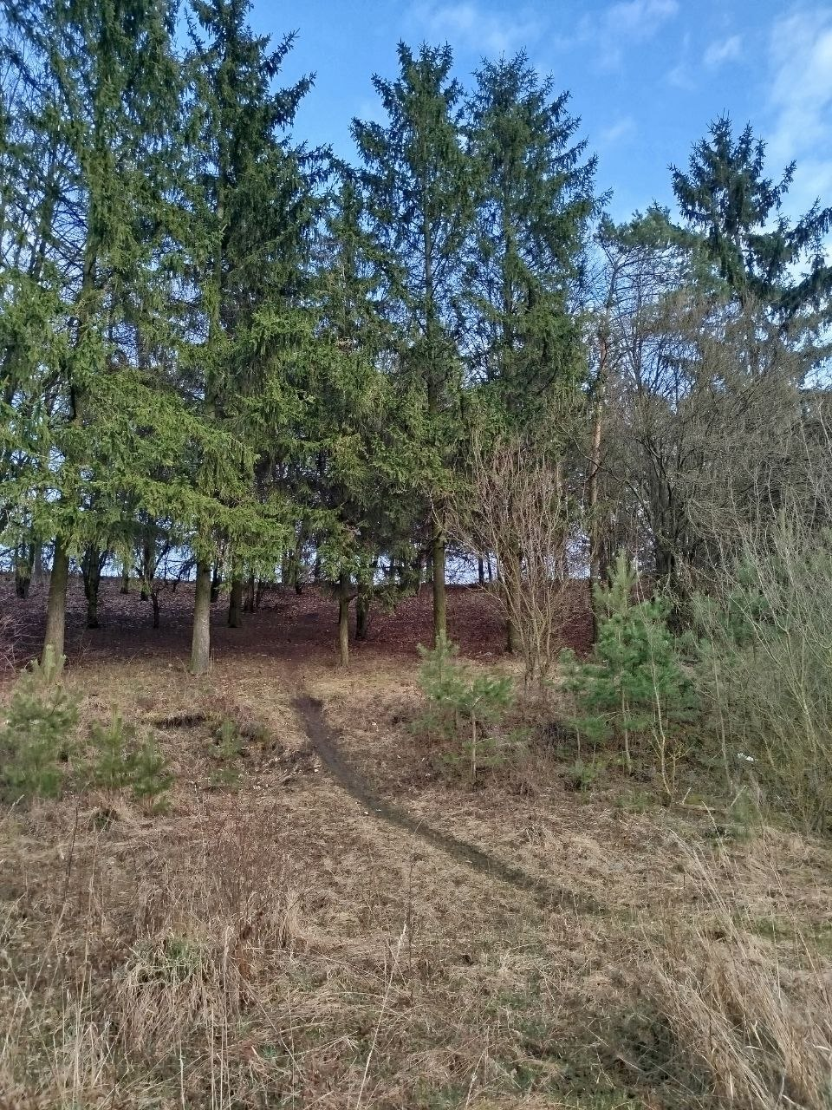
Роль комах у харчових ланцюгах
🌱 Рослини → комахи
Комахи споживають нектар, пилок, листя — є первинними консументами
🐛 Комахи → птахи
Комахи слугують кормовою базою для більшості птахів у період гніздування
🦎 Комахи → плазуни та земноводні
Є важливим джерелом білка для ящірок, жаб та інших тварин

Slide 12
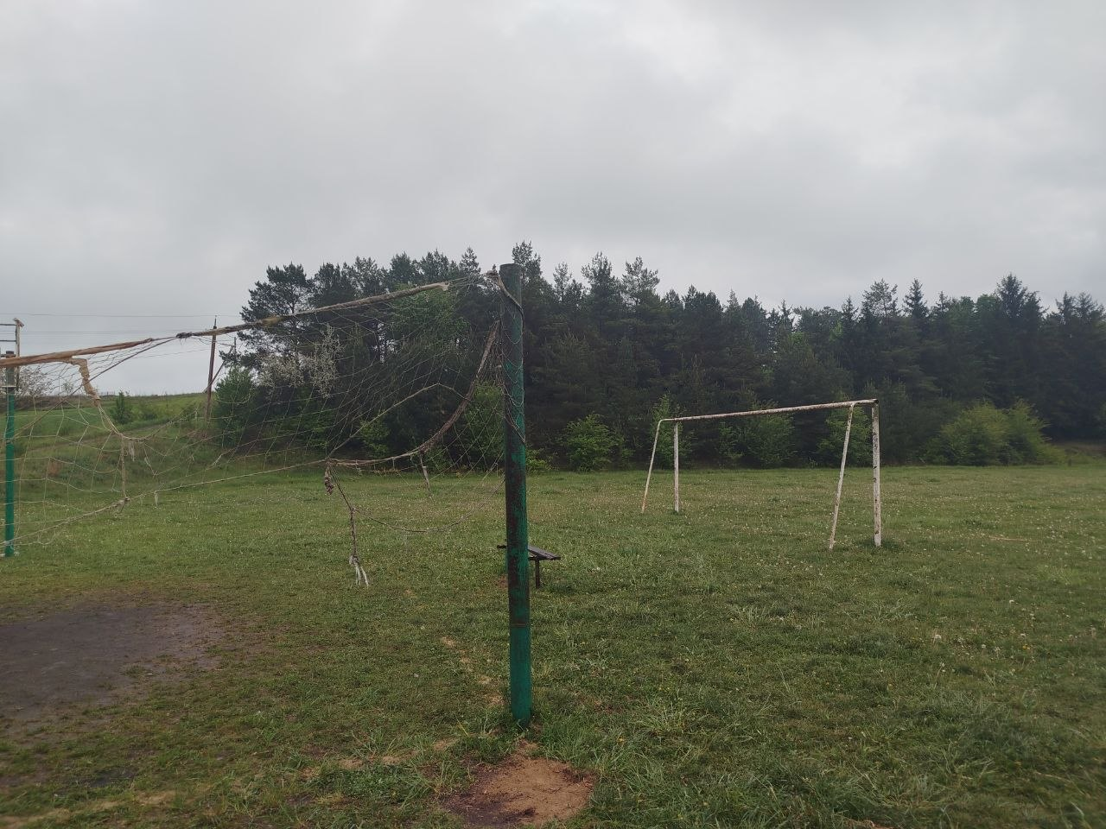
Хвойно-листяна посадка: ідеальне середовище
Вадим Романович: - Будемо проводити дослідження, зустрічаємося на стадіоні.
Я: - Стадіон, так стадіон)
Чому комахоподібні процвітають у цьому лісі?
Хвойно-листяна посадка створює унікальні умови для розвитку грунтових комахоподібних:
🌧️ Вологість
Змішаний ліс добре утримує вологу під щільним шаром опаду (хвої та листя), що є ідеальним середовищем для розвитку личинок.
🍄 Поживні речовини
Велика кількість грибів та розкладаючихся органічних матеріалів забезпечує достатню кормову базу.
🌡️ Температурна стабільність
Товстий шар підстилки захищає від екстремальних температурних коливань.
📅 Сезонна активність
Максимальна активність личинок спостерігається навесні та восені, коли ґрунт найбільш вологий.

Slide 13
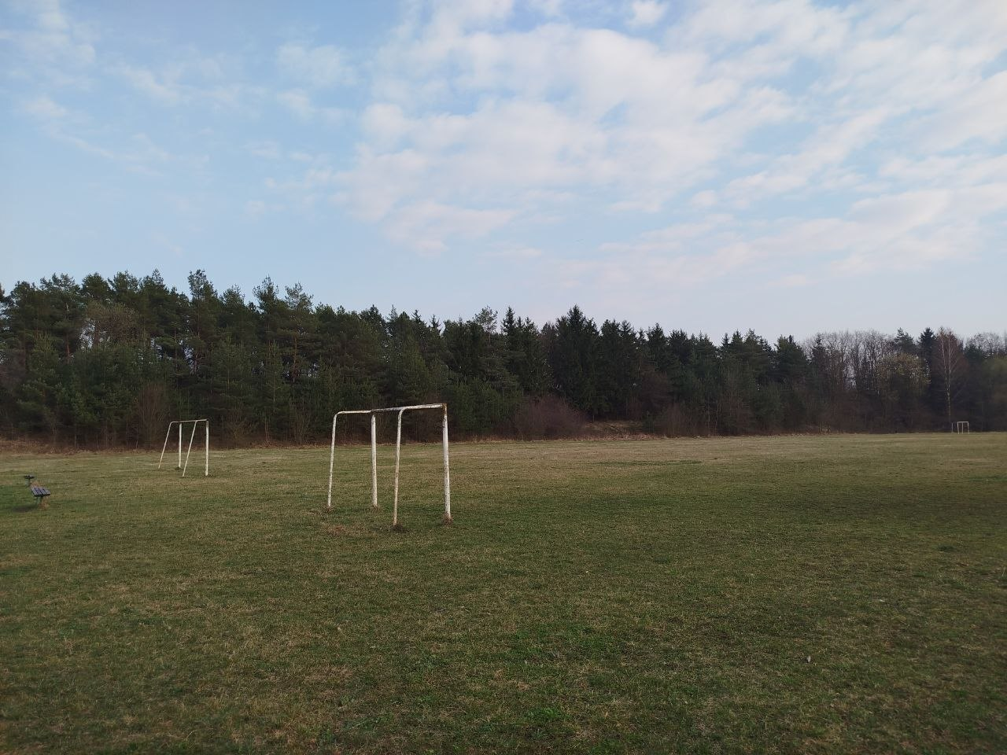
Загрози біорізноманіттю
У ході дослідження виявлено, що основні загрози для взаємодій рослин і комах у місцевих екосистемах включають:
Застосування пестицидів — знищує корисних комах
Знищення природних луків — скорочує середовища існування
Зміна клімату — порушує синхронність цвітіння та активності комах
Монокультури — зменшують рослинне різноманіття

Slide 14
Висновки: комахоподібні як показники здоров'я екосистеми
📊 Результати дослідження
🌍 Екологічна значимість
🔭 Перспективи
Аналіз проб грунту з хвойно-листяної посадки села Адампіль виявив багатство комахоподібних: від дрібних детритофагів до королев мурах. Це свідчить про здоровий, функціональний ґрунт.
Кожна знайдена комаха — це ланка у складній мережі взаємодій. Личинки сциарід, мурахи та інші організми разом утворюють систему, яка підтримує ріст дерев, розповсюдження рослин та харчування тварин.
Продовжити моніторинг грунтової фауни, залучити учнів до спостережень, створити інформаційні матеріали про роль комахоподібних у лісовій екосистемі села Адампіль.
Дослідження підтверджує: здоров'я лісу залежить від мільйонів невидимих помічників під нашими ногами.

Slide 15
Дякую за увагу!

